Slide 1
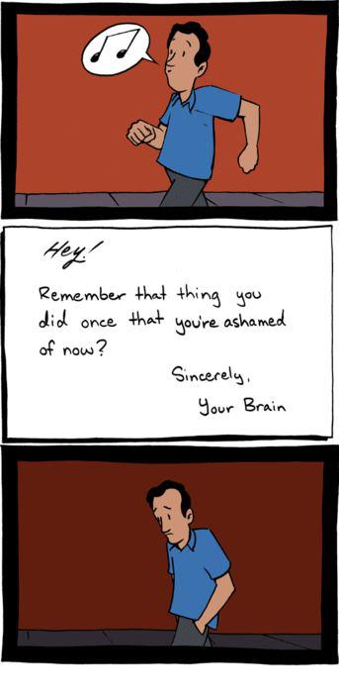
Introductie
Relational
Frame
Theory
(RFT)

Slide 2
Wat is taal/denken/cognitie?
Binnen de cognitieve psychologie en de neuropsychologie wordt de verklaring van denken gevonden in interne informatieverwerkingsprocessen of in de werking van de hersenen.
Dit is problematisch voor de gedragsanalyse, omdat deze processen hypothetisch zijn of onderdeel uitmaken van het gedrag dat verklaard moet worden.

Slide 3

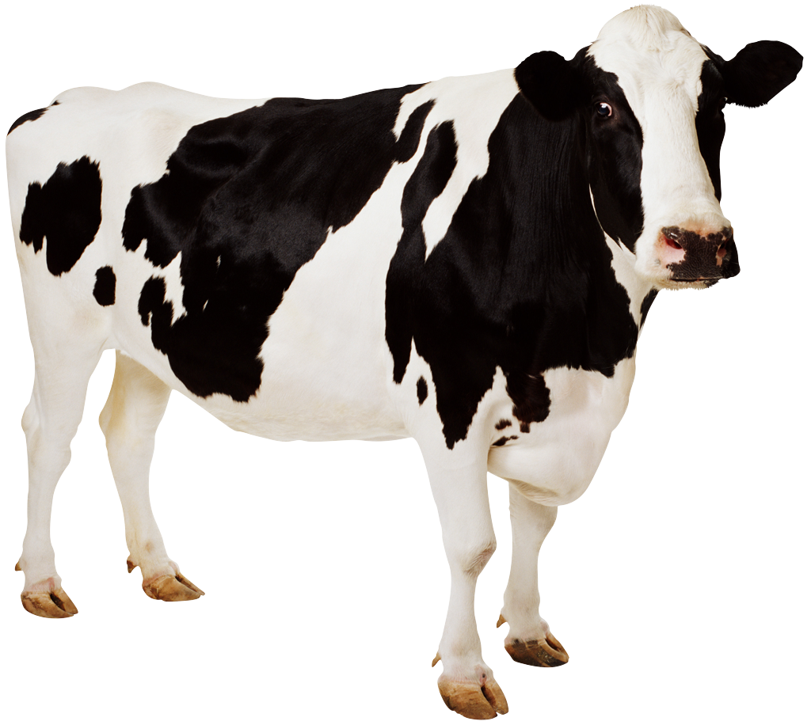
Wat is de overeenkomst tussen
?

Slide 4
Principes van operante en klassieke conditionering volstaan niet als verklaring voor cognities.
Dit heeft ermee te maken dat zij voortkomen uit dieronderzoek en dieren denken niet als mensen.
Er is meer nodig.

Slide 5
RFT
Bottom-up
Het biedt empirisch gevonden bouwstenen om complexere fenomenen te verklaren
Gedrag-in-context
Bouwt voort op onderzoek naar regelgeleid gedrag en stimulusequivalentie

Slide 6
Gedrag-in-context
Het gedrag is: het leggen van arbitraire relaties tussen gebeurtenissen middels wederkerige en combinerende implicatie, waarbij transformatie van stimulusfuncties optreedt.
De context is: verbale conventies die aanleiding geven tot het leggen van relaties en tot transformatie van stimulusfuncties
Dit noemen we ‘verbaal gedrag’.

Slide 7
Moeilijke woorden
Het gaat over het leggen van associaties tussen woorden en de wereld
Waarbij eigenschappen van de wereld ahw overgedragen worden op de woorden
En het leggen van associaties tussen woorden en woorden
Waardoor onze wereld vol zit met betekenissen, die we er ‘zelf’ inleggen

Slide 8
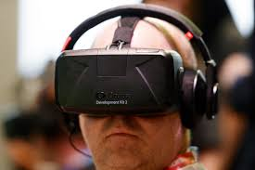
Een bril die we niet kunnen afzetten

Slide 9

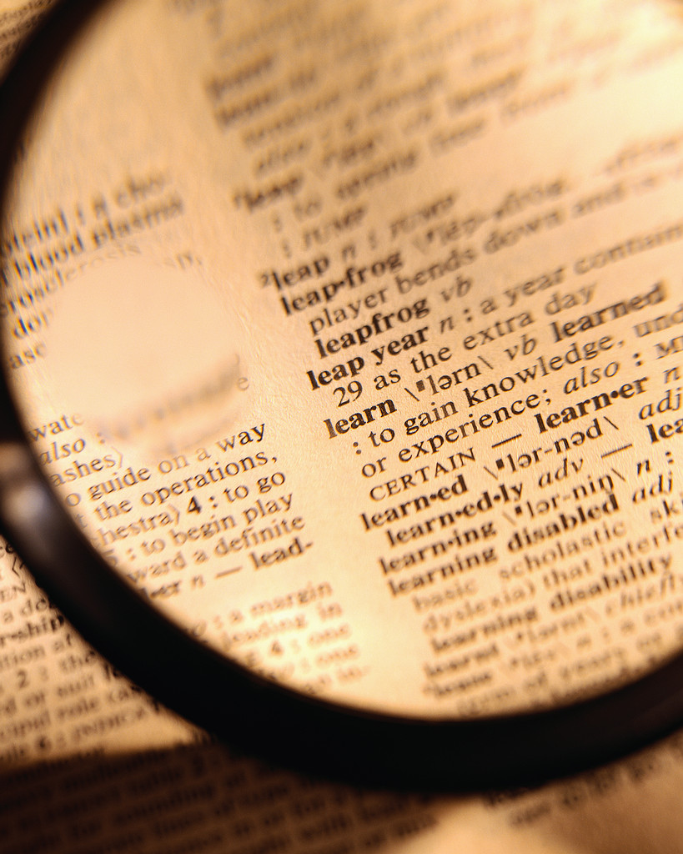
Verbaal

Slide 10
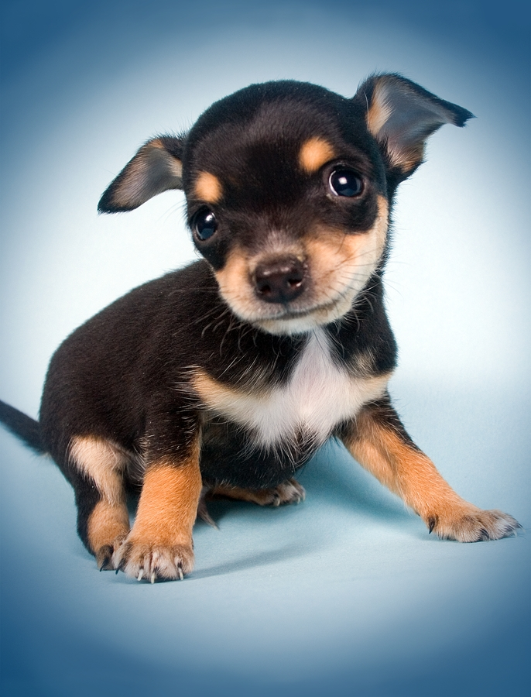
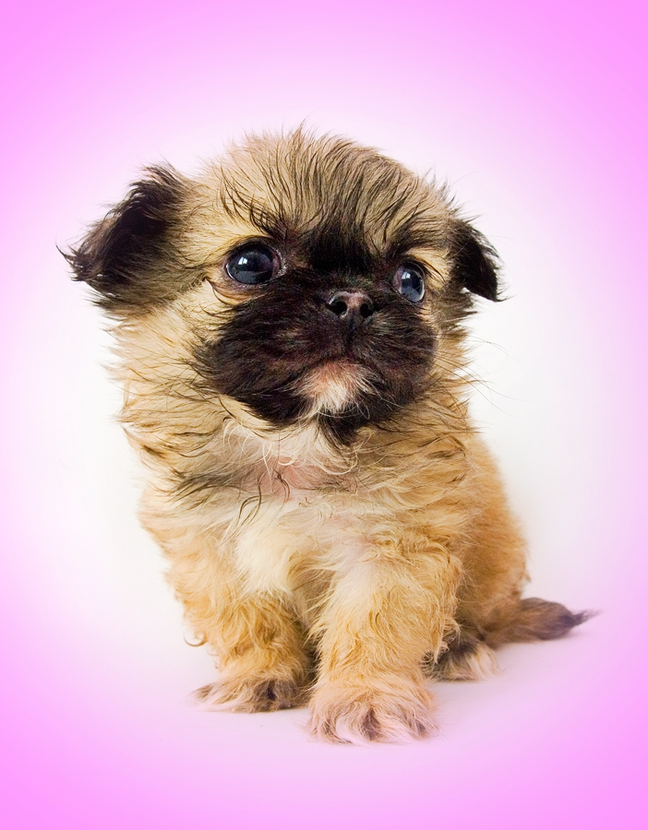
Wederkerige implicatie
Als je leert dat =
Wat is dan de
relatie tussen en ?

Slide 11
RFT gaat ervan uit dat kinderen een uitgebreide taaltraining krijgen waarin ze leren dat als =
dan ook
=

Slide 12
Dit leidt ertoe dat op den duur mensen automatisch verbanden leggen:
Als Jan groter is dan Piet dan is Piet dus kleiner dan Jan
Als Anita de moeder is van Denise dan is dus Denise de dochter van Anita.
X Y

Slide 13
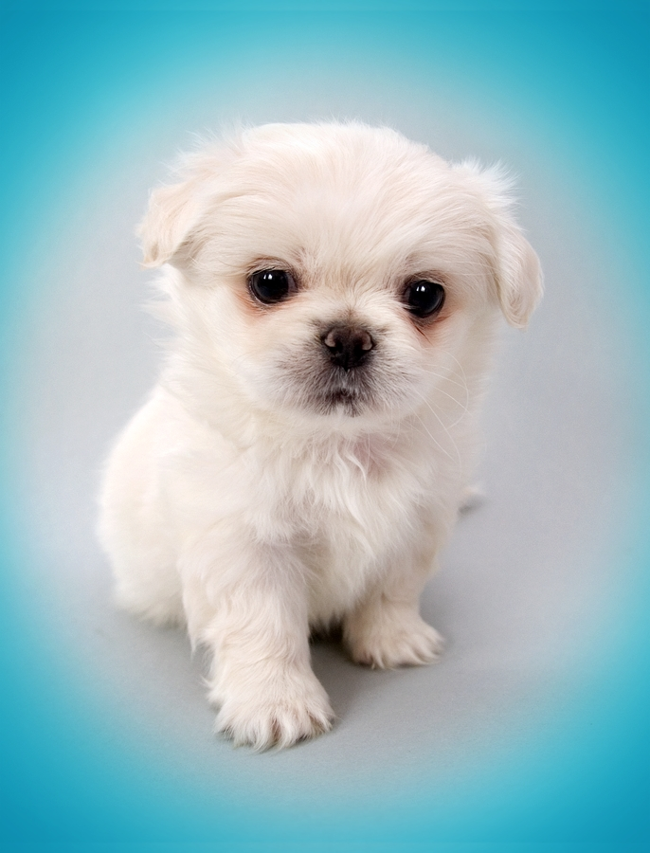
Combinerende implicatie
Als er meer stimuli betrokken zijn, gebeurt er iets nieuws. Stel je leert
= en
=

Slide 14
Je kunt nu zelf afleiden:
= en
=
Dat is in feite wederkerige implicatie

Slide 15
Maar je kunt ook afleiden
= en
=
Daarom: combinerende implicatie

Slide 16
Combinerende implicatie

Slide 17
Merk op
Twee relaties gegeven (direct geleerd), vier relaties afgeleid.
Bij drie relaties tussen vier stimuli kun je negen zelf afleiden.
Stel dat je een ‘netwerk hebt’ met 20 stimuli en ik geef je er 1 bij. Je hebt nu 20 relaties.
19 x 19 = 361; 20 x 20 = 400. Je kunt in potentie nu 39 relaties erbij leggen.

Slide 18
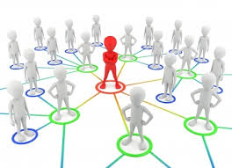

Slide 19
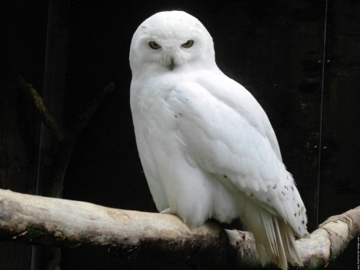
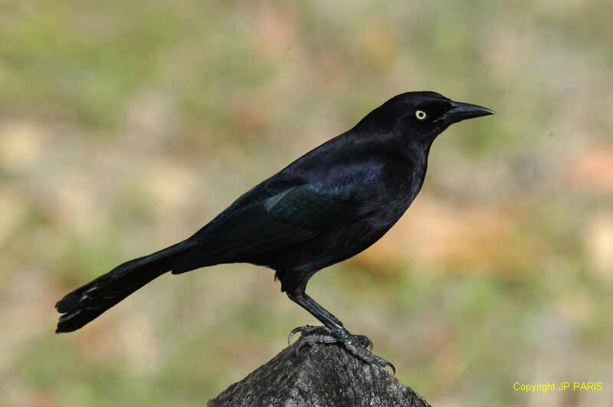



We gaan de betekenis van ˮZAWOKˮ leren
Kies degene die “ZAWOKˮ de duif is

Slide 20
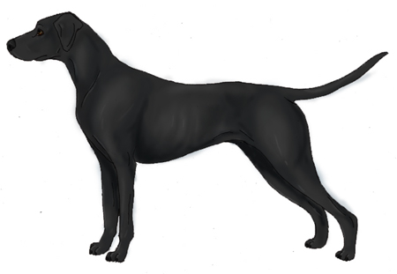
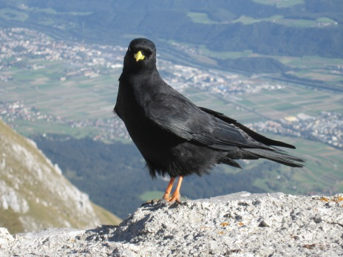
Kies degene die “ZAWOKˮde duif is

Slide 21
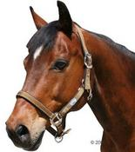

Kies degene die “ZAWOKˮ de duif is

Slide 22
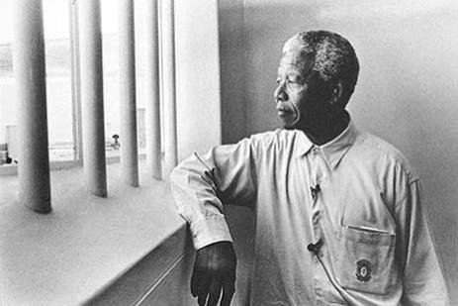
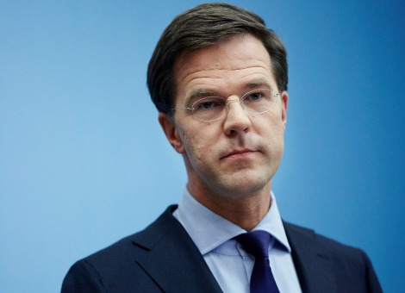
Transformatie van stimulusfuncties
Als de betekenis of functie van een stimulus veranderd ten gevolge van de relatie die deze stimulus heeft met een andere stimulus

Slide 23
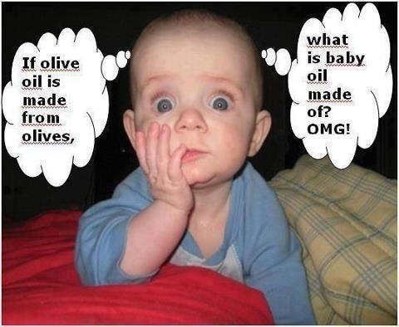

Slide 24
Stimulusfuncties
Voorbeelden van stimulusfuncties:
Waarschuwing
Beloning en straf
Discriminatieve stimulus
Betekenis/emotie

Slide 25
Arbitraire eigenschappen
Je kunt dingen in relatie te brengen aan de hand van hun fysieke eigenschappen: non-arbitrair, maar ook op grond van arbitraire eigenschappen
Arbitrair betekent hier: volgens ‘afspraak’ toegekend als eigenschap
Churchill was een groot staatsheer (groot is hier symbolisch bedoeld).

Slide 26
Vele manieren van relaties leggen
Vergelijking
  Vb. “Ik voel me beter als ik ontspannen ben dan als ik gestrest ben”
Hiërarchie
  Vb. “Mijn angst is een van mijn vele zwakheden”
Conditioneel
  Vb. “Als ik mijn pijnlijke herinneringen kan vergeten, dan zal ik gelukkig zijn”
Notes:
Add examples

Slide 27
Deiktisch (perspectief van de spreker). Bv. Ik, hier, nu. Geen ik zonder jij, geen hier zonder daar, geen nu zonder eerder of later. Het perspectief ik-hier-nu noemen we zelf-als context. Hoe leert een kind wat ‘ik’ is? Je kunt het niet aanwijzen……

Slide 28
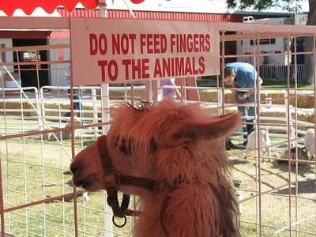
Positief: taal kan leiden tot effectieve vermijding
Voorbeelden:
Rustig rijden als het regent,
Van de hete kookplaat afblijven,
Deadlines halen
  Geen noodzaak om gevolgen direct te ervaren
Notes:
28

Slide 29

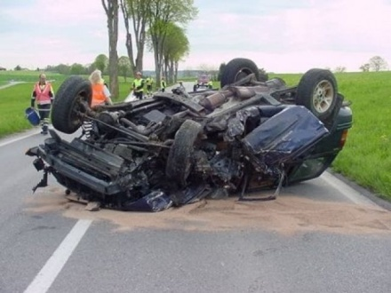

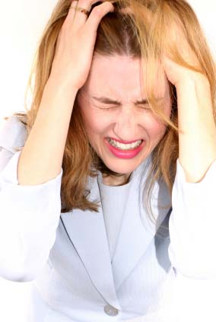
Problematisch: fusie
Reageren op gedachten alsof ze de gebeurtenissen zijn waar ze naar verwijzen.
Klassieke conditionering & generalisatie
Relationeel leren
CRASH

Slide 30
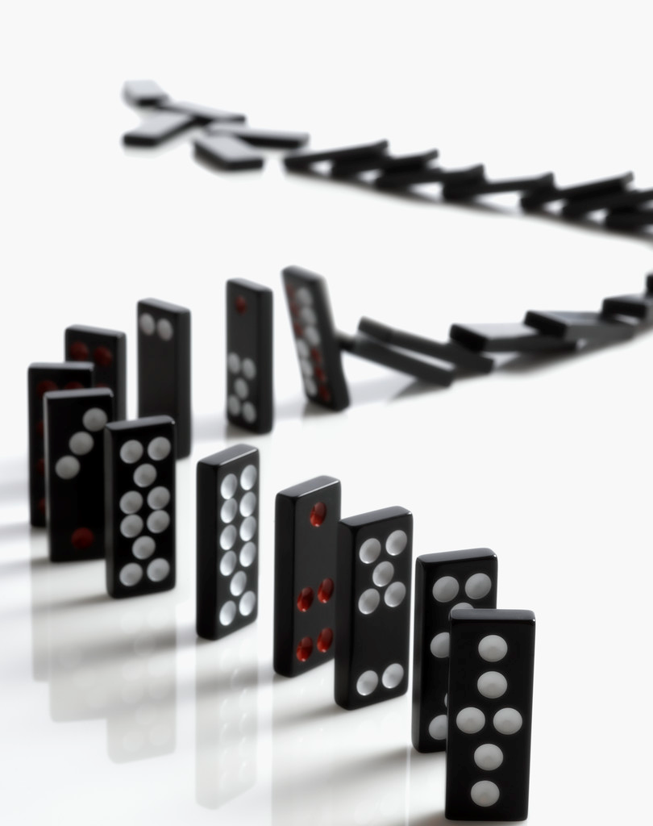
Als een gebeurtenis getransformeerd wordt, kan een heel relationeel netwerk getransformeerd worden.
Uitbreiding van vermijding…
Notes:
Problem:
TsF is not totally controlable

Slide 31
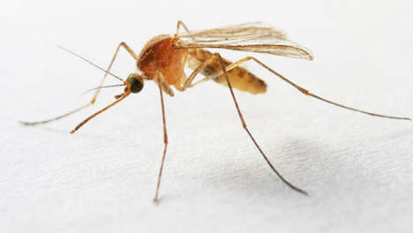
Muggen verspreiden het Zika virus.

Slide 32
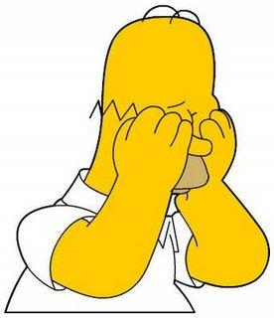
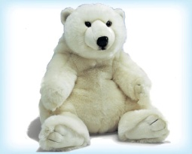
Als ik een emotie/gedachte wil kwijtraken,
moet ik alles kwijtraken dat eraan doet denken!
Opmerking
Collega x
werk

Slide 33
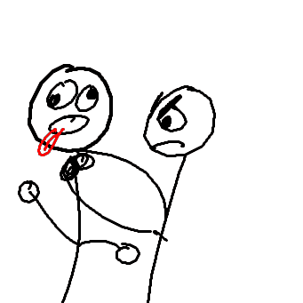
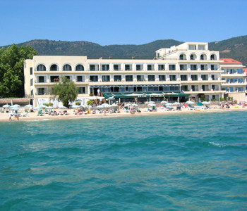
Probeer je jezelf af te leiden?
Strand, zon, zee…

Slide 34
Nadelen van relaties leggen
Onderzoek wijst uit dat regelgeleid gedrag onze gevoeligheid voor leren door directe contingenties vermindert.
Psychologische pijn neemt toe door het leggen van relaties: oppositie (veilig-onveilig; bezit-verlies, succes-falen), vergelijking (erger-beter), tijd (toen-later)

Slide 35

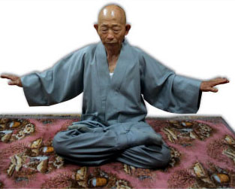
mindfulness
Afname van de invloed van ineffectieve regels door :
Contact maken met
direct consequenties
van gedrag
Toenemende controle van
directe omgeving

Slide 36
Metaforen
Monster = enge gedachten
en gevoelens
Touwtrekken = worstelen,
controle uitoefenen,
uitzichtloze strijd
Loslaten = loslaten

